Slide 1



День Героїв Небесної Сотні
Анна Анатоліївна Тимченко
Notes:
1

Slide 2
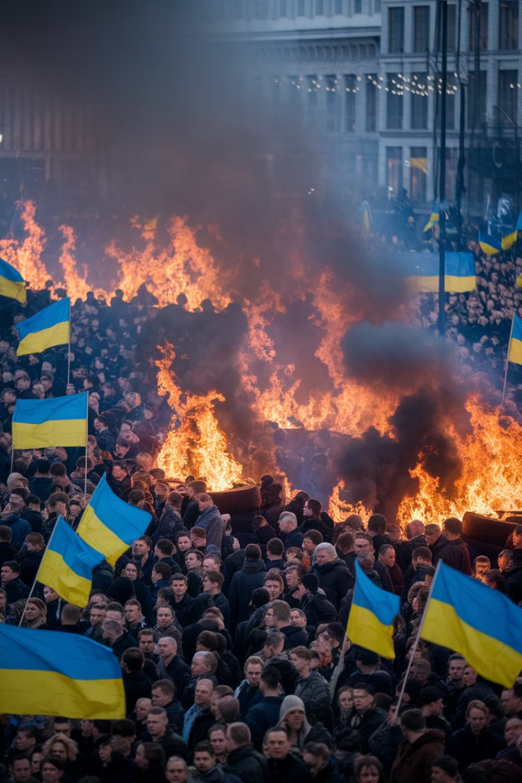
День Героїв Небесної Сотні: пам'ять про подвиг
20 лютого в Україні вшановують День Героїв Небесної Сотні. Ця дата є символом вшанування пам’яті тих, хто віддав своє життя за свободу, гідність та європейський вибір нашої держави під час Революції Гідності. Це день пам’яті про українців, які стали на захист ідеалів демократії та прав людини. Ми згадуємо тих, хто поклав голови заради кращого майбутнього для України, заради її незалежності та процвітання. Їх подвиг ніколи не буде забутий, а їх імена назавжди залишаться в історії нашої держави.
Notes:
1

Slide 3
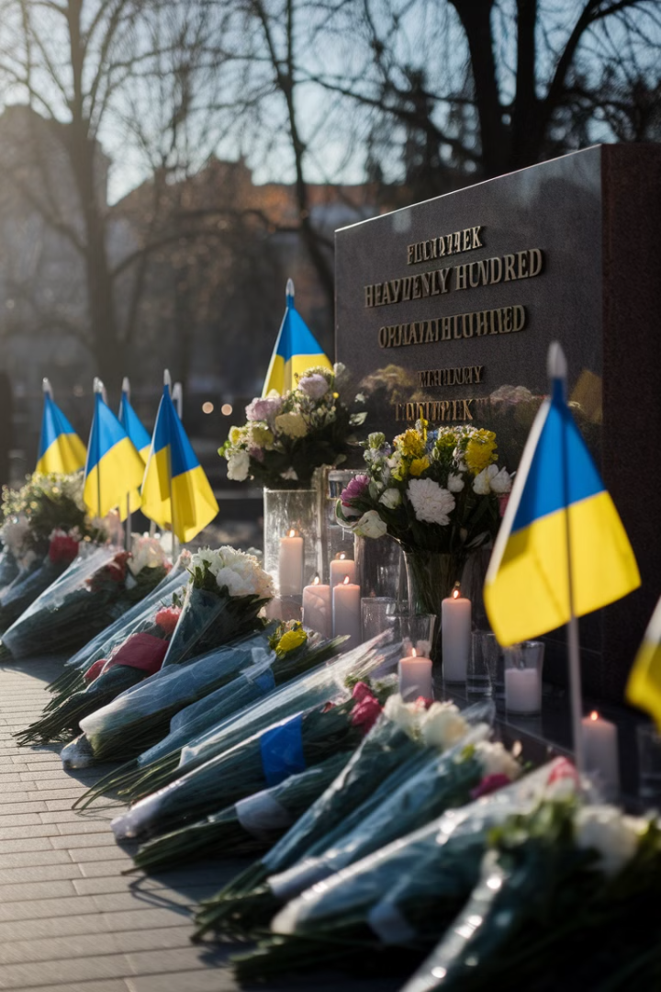
20 лютого: найкривавіший день Революції
1
Трагічні події
2
Вогонь по протестувальниках
Саме 20 лютого 2014 року на Майдані Незалежності відбулися найтрагічніші події Революції Гідності. Цей день став символом жертовності та відданості ідеалам свободи.
Силовики відкрили вогонь по мирних протестувальниках, що призвело до численних жертв. Саме цього дня загинула найбільша кількість людей за весь час протестів.
3
Небесна Сотня
Загиблих патріотів, які віддали своє життя за Україну, назвали Небесною Сотнею. Їх імена назавжди вписані в історію боротьби за свободу.
Notes:
2

Slide 4

Герої Небесної Сотні: хто вони?
Різні верстви населення
Вік героїв
Інтернаціональний склад
До Небесної Сотні увійшли 107 людей. Це були представники різних професій та соціальних груп: студенти, пенсіонери, робітники, підприємці, журналісти, викладачі, лікарі.
Наймолодшому герою, Назару Войтовичу, було лише 17 років, а найстаршому, Івану Наконечному, – 83 роки. Це свідчить про те, що за свободу України боролися люди різного віку.
Серед Героїв Небесної Сотні були не лише українці, а й представники інших національностей: білоруси, вірмени та грузини. Це підкреслює інтернаціональний характер Революції Гідності.
Notes:
3

Slide 5
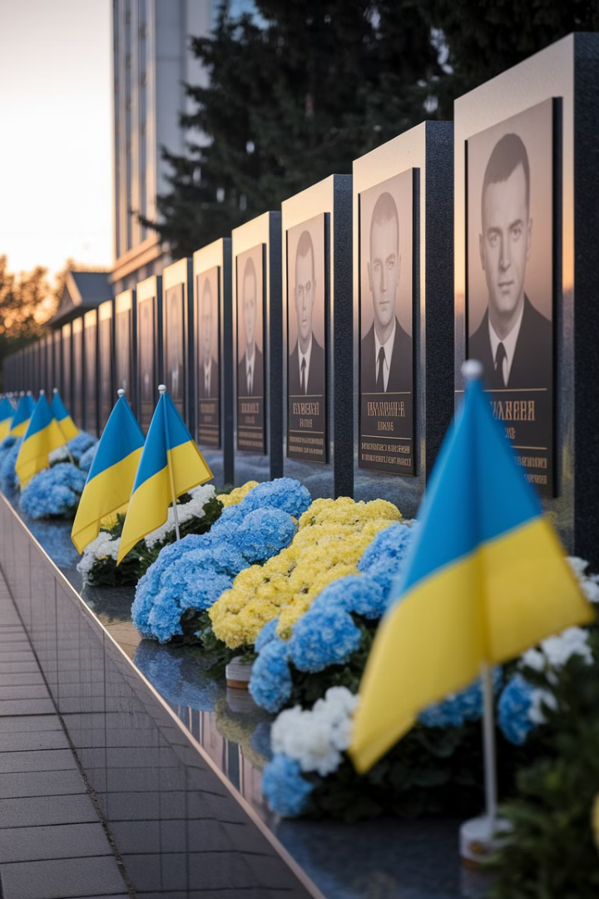
Вшанування пам'яті Героїв Небесної Сотні
1
Державне свято
Указом Президента України від 11 лютого 2015 року було встановлено державне свято – День Героїв Небесної Сотні. Це стало офіційним визнанням подвигу загиблих.
2
Меморіал Небесної Сотні
На місці розстрілів на вулиці Інститутській у Києві створено Меморіал Небесної Сотні. Це місце пам'яті, де кожен може вшанувати загиблих героїв.
3
Пам'ятники та вулиці
В українських містах встановлено пам'ятники, мурали та названо вулиці на честь Героїв Небесної Сотні. Це робиться для збереження пам'яті про їх подвиг.
4
Заходи пам'яті
Щороку 20 лютого по всій країні проходять заходи пам'яті: хвилини мовчання, покладання квітів, акції пам'яті. Це день, коли вся Україна згадує своїх героїв.
Notes:
4

Slide 6
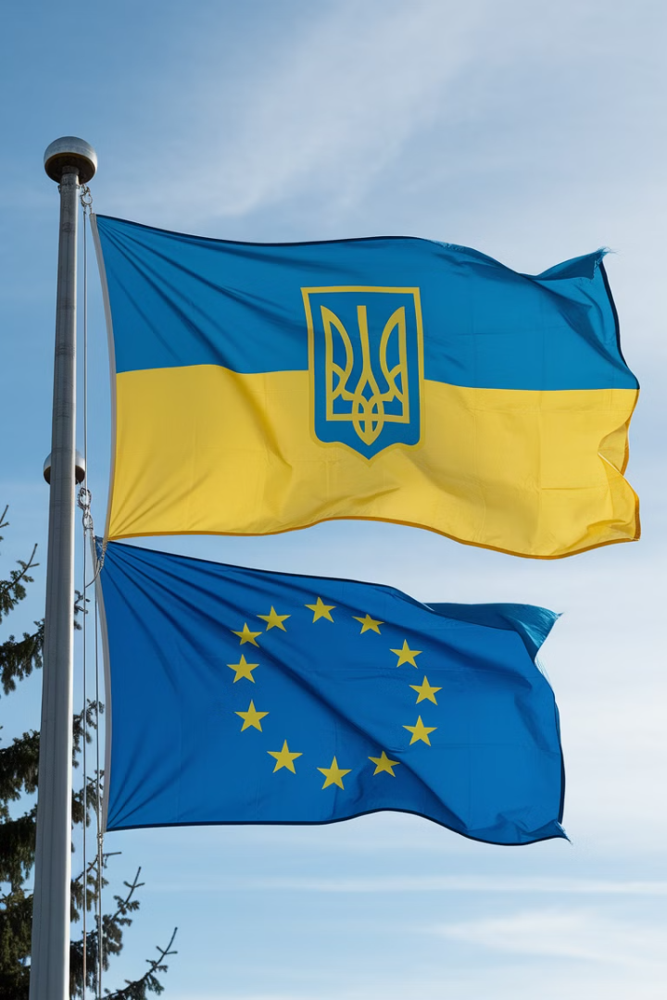




Зміни в Україні після Революції Гідності
Скинення проросійської влади
Революція Гідності призвела до скинення проросійської влади, а президент Янукович втік до Росії. Це стало початком нового етапу в історії України.
Курс на європейську інтеграцію
Україна взяла курс на європейську інтеграцію, було підписано Угоду про асоціацію з ЄС. Це стало важливим кроком на шляху до європейського майбутнього.
Війна з Росією
Після Революції Гідності розпочалася війна з Росією: анексія Криму та вторгнення на Донбас. Це стало важким випробуванням для України.
Відродження національної свідомості
Революція Гідності сприяла відродженню національної свідомості, зростанню патріотизму, розвитку української мови та культури.
Notes:
5

Slide 7
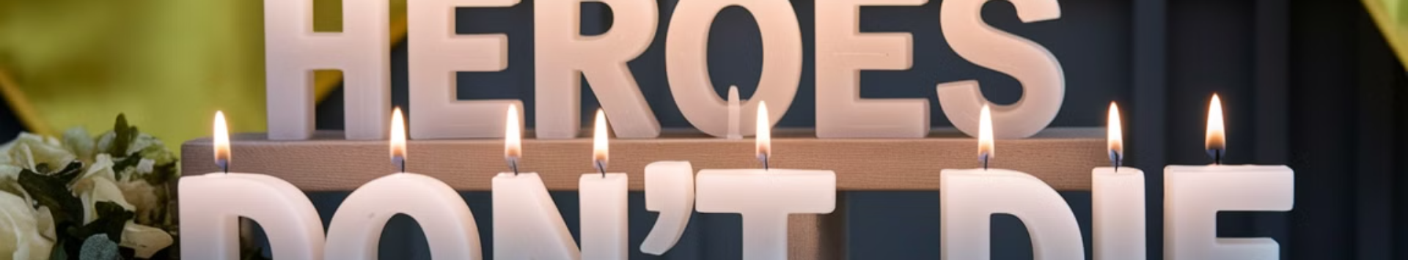
Важливі слова про Небесну Сотню
"Герої не вмирають!"
"Україна – це Європа"
Це гасло стало символом пам’яті про загиблих, вираженням віри в безсмертя їх подвигу. Воно нагадує про те, що їх жертва не була марною.
Головний меседж Революції Гідності, який підкреслює прагнення українського народу до європейських цінностей, свободи та демократії.
Революція Гідності змінила хід історії України. Вона стала символом боротьби за свободу, гідність та європейський вибір. Пам'ять про Героїв Небесної Сотні надихає нас на захист нашої держави.
Notes:
6

Slide 8




Як кожен може вшанувати пам’ять Героїв
Запалити свічку
Покласти квіти
Свічка – символ пам’яті та скорботи за загиблими героями. Запаліть свічку вдома або біля пам’ятника, щоб вшанувати їх подвиг.
Покладіть квіти до пам’ятника або меморіалу Героїв Небесної Сотні. Це вияв вашої поваги та вдячності за їх жертву.
1
2
Читати спогади
Перегляд фільмів
Прочитайте спогади учасників Революції Гідності, щоб почути їхні історії та зрозуміти, що вони відчували в ті дні. Так ми краще запам'ятаємо все.
4
Подивіться фільми про Майдан, щоб краще зрозуміти події 2013-2014 років та їх значення для України. Згадайте, як це було.
3
Notes:
7

Slide 9




Поширюйте правду про події 2013-2014 років
Запаліть свічку
Покладіть квіти
Поширюйте інформацію
Поминальна свічка – це вияв поваги до подвигу Героїв. Не забувайте про цей простий, але важливий символ.
Живі квіти – це символ пам’яті та вдячності. Принесіть їх до меморіалу або пам’ятника Героям Небесної Сотні.
Розкажіть своїм друзям та знайомим про події Революції Гідності, щоб зберегти пам'ять про Героїв.
Революція Гідності – це важлива сторінка в історії України. Не дозволяйте забути про подвиг Героїв Небесної Сотні. Пам’ятайте їхні імена та їхню жертву.
Notes:
8

Slide 10
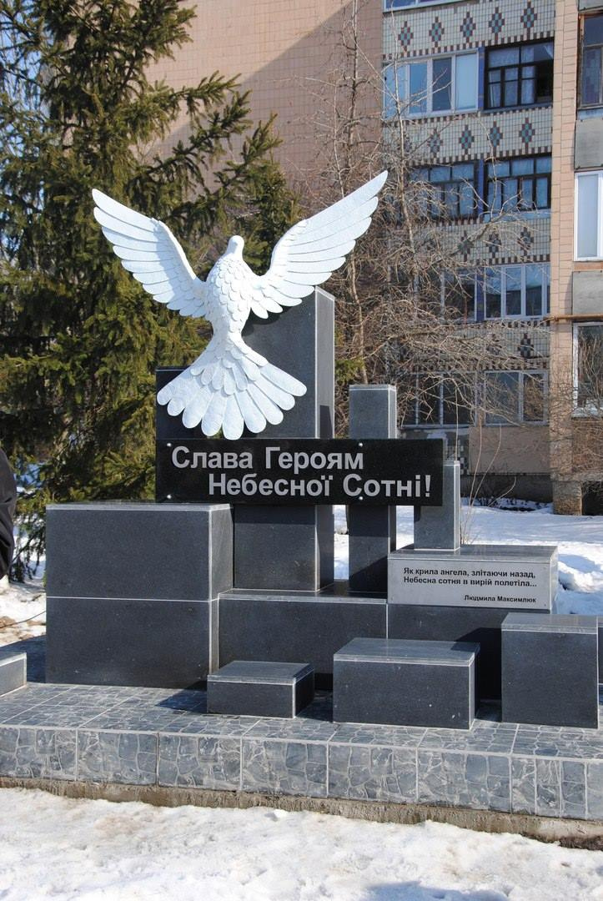
Небесна Сотня: Вічна пам'ять героям
Ми завжди будемо пам’ятати Героїв Небесної Сотні, які віддали своє життя за свободу та незалежність України. Їх подвиг ніколи не буде забутий, а їх імена назавжди залишаться в історії нашої держави. Дякуємо Героям Небесної Сотні за їхню жертву. Вони віддали життя, щоб Україна була вільною. Їх приклад надихає нас на боротьбу за краще майбутнє нашої країни. Слава Україні! Героям слава!
Notes:
9

Slide 11
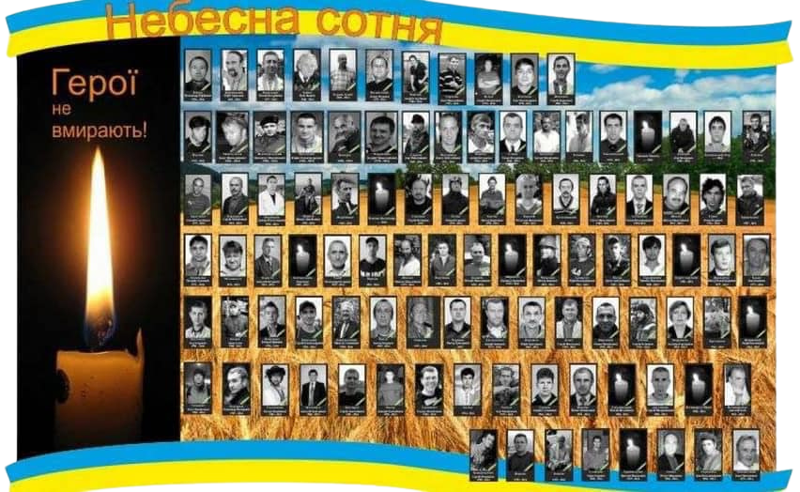
Меморіал
платформа пам’яті
Герої не вмирають!
Герої не вмирають! – ці слова стали символом вічної пам’яті про тих, хто віддав своє життя за Україну. Вони нагадують нам про те, що їхня жертва не була марною, а їх подвиг надихає нас на боротьбу за краще майбутнє.
Ми повинні пам’ятати про Героїв Небесної Сотні, щоб їх жертва не була забута. Їх приклад надихає нас на захист нашої держави, на боротьбу за свободу та незалежність України.
Notes:
10

